Slide 1
IT001 – NHẬP MÔN LẬP TRÌNH
Các kiểu dữ liệu cơ bản

Slide 2
Nội dung
Cấu trúc một chương trình
Bộ từ vựng trong C++
Các kiểu dữ liệu cơ sở
Biến
Hằng
Bài tập minh họa

Slide 3
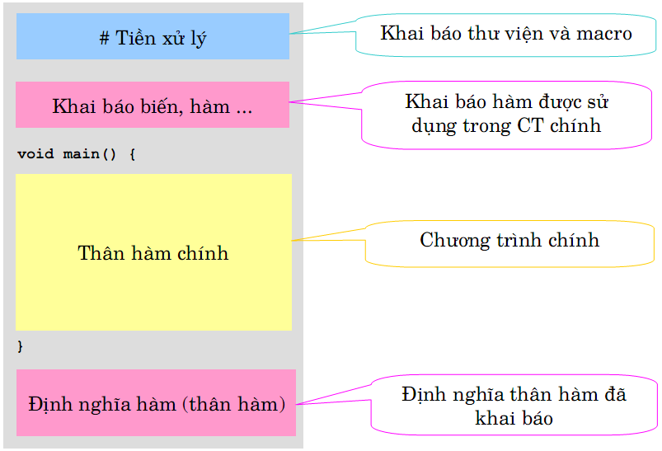
1. Cấu trúc chương trình C/C++
#include <iostream>
int main ()
{
std::cout<<"Xin chao";
return 0;
}

Slide 4
2. Bộ từ vựng trong C++
Ký tự
Từ khóa
Tên
Hằng ký tự
Hằng chuỗi
Dấu chấm phẩy
Câu chú thích

Slide 5
2.1. Ký tự
Bộ chữ cái 26 ký tự Latin A, B, C, …, Z a, b, c, …, z
Bộ chữ số thập phân 0, 1, 2, …, 9
Các ký hiệu toán học
+ – * / = < > ( )
Các ký tự đặc biệt
. , : ; [ ] % \ # $ ‘’_ và khoảng trắng
Lưu ý: Khi viết chương trình C++ chỉ sử dụng các ký tự này

Slide 6
2.2. Từ khóa
Không thể sử dụng từ khóa để đặt tên cho biến, hàm, tên chương trình con.
Viết bằng chữ thường
Một số từ khóa thông dụng:
const, enum, signed, struct, typedef, unsigned
char, double, float, int, long, short, void
case, default, else, if, switch
do, for, while
break, continue, goto, return

Slide 7
2.3. Tên/ Định danh (Identifier)
Một dãy ký tự dùng chỉ tên hằng, biến, kiểu dữ liệu, hàm
Được tạo thành từ các chữ cái, chữ số, dấu gạch nối _
Qui ước đặt tên:
Không trùng với các từ khóa
Ký tự đầu tiên là chữ cái hoặc _
Tối đa 255 ký tự
Không được sử dụng khoảng trắng ở giữa các ký tự
Phân biệt chữ hoa chữ thường
Một số ví dụ sai khi đặt tên:
1abc
@mail
X-1
f(x)
default
case
x&y
ho-ten
hello world

Slide 8
2. Bộ từ vựng trong C
2.4. Hằng ký tự:
‘A’, ‘a’
2.5. Hằng chuỗi:
“Xin Chao”
2.6. Dấu chấm phẩy:
Dùng để phân cách các câu lệnh
Các câu lệnh có thể viết trên 1 dòng, tuy nhiên luôn được phân cách bằng dấu chấm phẩy ;
cout<<"Xin chao";return 0;

Slide 9
2.7. Câu chú thích
- Dùng để mô tả hoặc ghi chú trong source code
- Giúp dễ dàng đọc code sau này
- Có 2 cách để viết chú thích trong C++
Cách 1: Viết chú thích trong /*chú thích*/
Cách 2: Viết chú thích sau // chú thích
- Nên sử dụng nhất quán 1 cách. Cách 2 được sử dụng phổ biến hơn
- Khi biên dịch source code thì các phần comments sẽ không được biên dịch
/* Day la cau chu thich 1
Day la cau chu thich 2*/
// Day la cau chu thich 1
// Day la cau chu thich 2

Slide 10
3. Các kiểu dữ liệu cơ sở
Kiểu số nguyên
Kiểu số thực
Kiểu luận lý/logic
Kiểu void
Kiểu kí tự
Typedef
Enum

Slide 11
3.1 Kiểu số nguyên
Kiểu dữ liệu | Kích thước | Phạm vi
short | 2 bytes | [-32.768, 32.767]
unsigned short | 2 bytes | [0, 65.535]
int | 4 bytes | [-2.147.483.648, 2.147.483.647]
unsigned | 4 bytes | [0, 4.294.967.295]
long | 4 bytes | [-2.147.483.648, 2.147.483.647]
unsigned long | 4 bytes | [0, 4.294.967.295]
long long | 8 bytes | [-9.223.372.036.854.775.807, 9.223.372.036.854.775.807]
unsigned long long | 8 bytes | [0, 18.446.744.073.709.551.615]
OS | arch | size
Windows | IA-32 | 4 bytes
Windows | Intel 64 | 4 bytes
Windows | IA-64 | 4 bytes
Linux | IA-32 | 4 bytes
Linux | Intel 64 | 8 bytes
Linux | IA-64 | 8 bytes
Mac OS X | IA-32 | 4 bytes
Mac OS X | Intel 64 | 8 bytes
int vs long ???

Slide 12
3.1 Kiểu số nguyên
Chương trình kiểm tra kích thước kiểu dữ liệu
#include <iostream>
int main() {
std::cout << sizeof(char) << " bytes\n";
std::cout << sizeof(int) << " bytes\n";
std::cout << sizeof(short) << " bytes\n";
std::cout << sizeof(long) << " bytes\n";
return 0;
}

Slide 13
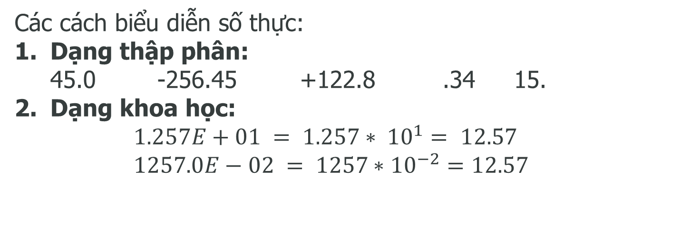
3.2. Kiểu số thực
Các cách biểu diễn số thực:
Dạng thập phân: 45.0 -256.45 +122.8 .34 15.
Dạng khoa học: $1.257E+01 = 1.257∗ {10}^{1}= 12.57$ $1257.0E−02 = 1257∗{10}^{−2}=12.57$
Kiểu dữ liệu | Kích thước | Phạm vi
float | 4 bytes | [3.4E-38, 3.4E+38](~7 chữ số)
double | 8 bytes | [1.7E-308,1.7E+308](~15 chữ số)
long double | 8 bytes | [1.7E-308,1.7E+308](~15 chữ số)
double vs long double ???
https://en.wikipedia.org/wiki/Long_double

Slide 14
3.3. Kiểu luận lý/logic
Kiểu dữ liệu | Kích thước | Giá trị
bool | 1 bytes | false: giá trị 0 true: giá trị khác 0
bool isTrue1 = 1;
bool isFalse1 = 0;
bool isTrue2 = true;
bool isFalse2 = false;

Slide 15
3.4. Kiểu void
- Kiểu dữ liệu rỗng không chứa gì cả
- Có 2 cách sử dụng:
Cách 1: Giá trị trả về cho hàm. Khi không cần giá trị trả về
Cách 2: Một con trỏ chung không trỏ về bất kì giá trị nào
void swap(int &a, int &b)
{
int c = b;
b = a;
a = b;
}
int a = 10;
float b = 5;
void *c;
c = &a;
c = &b;

Slide 16
3.5. Kiểu ký tự
Kiểu dữ liệu | Kích thước | Giá trị
char | 1 byte | [-128, 127] hoặc [0, 255]
unsigned char | 1 byte | [0, 255]
Biểu diễn thông qua bảng mã ASCII.
Ví dụ:
Ký tự | ASCII
0, 1, …, 9 | 48, 49, …, 57
A, B, …, Z | 65, 66, …, 90
a, b, …, z | 97, 98, …, 122
Enter, ESC, Space | 13, 27, 32
“, +, -, *, / | 34, 43, 45, 42, 47
<, =, >, @ | 60, 61, 62, 64
https://en.wikipedia.org/wiki/ASCII

Slide 17
3.5 Kiểu ký tự
Các kí tự có mã nhỏ hơn thì nhỏ hơn
Phân loại 256 ký tự thành 3 nhóm:
Ký tự điều khiển: 0 → 31
Ký tự văn bản: 32 → 126
Ký tự đồ hoạ: 127 → 255
#include <iostream>
int main()
{
char a = 'a';
char b = 'b';
std::cout<<(a<b);
return 0;
}
1

Slide 18
3.5. Kiểu ký tự
Chương trình xuất mã ASCII cho 1 kí tự nhập từ bàn phím
#include <iostream>
int main()
{
char ascii;
while(1)
{
std::cout<<"Nhap ki tu : ";
std::cin>>ascii;
std::cout<<"Ma ASCII la: "<<(int)ascii<<std::endl;
}
return 0;
}

Slide 19
3.6. Typedef
typedef dùng để đặt tên mới cho một kiễu dữ liệu có sẵn
Cấu trúc:
Ví dụ:
typedef kiểu_có_sẵn tên_mới;
typedef int songuyen;
int a;
songuyen b;

Slide 20
3.7. Enum
Enum là kiểu dữ liệu giúp hỗ trợ định nghĩa những giá trị liệt kê.
Cấu trúc:
Ví dụ:
enum tên_danh_sách {danh_sách_các_tên};
#include <iostream>
enum gioi_tinh
{
nam = 1,
nu = 2,
khac = 3,
};
int main()
{
gioi_tinh sv_gt = nam;
std::cout<<sv_gt;
return 0;
}
Tại sao nên sử dụng enum?
Nhất quán
Source code rõ ràng
Dễ nâng cấp, sửa chửa, bảo trì

Slide 21
4. Biến
Giới thiệu chung về biến
Cú pháp khai báo biến
Địa chỉ của biến
Biến cục bộ (local variable)
Biến toàn cục (global variable)
Khởi tạo biến cục bộ và toàn cục

Slide 22
4.1. Giới thiệu chung
Biến là một ô nhớ hoặc 1 vùng nhớ dùng để chứa dữ liệu trong quá trình thực hiện chương trình
Mỗi biến có một kiểu dữ liệu cụ thể, kích thước của biến phụ thuộc vào kiểu dữ liệu.
Giá trị của biến có thể được thay đổi
Qui cách đặt tên biến:
Không trùng với các từ khóa, hoặc tên hàm.
Ký tự đầu tiên là chữ cái hoặc _
Không được sử dụng khoảng trắng ở giữa các ký tự
Nên sử dụng tất cả chữ thường với dấu _ giữa các từ.
int so_nguyen;
float so_thuc;
https://google.github.io/styleguide/cppguide.html

Slide 23
4.2. Cú pháp khai báo biến
Cú pháp khai báo biến:
Cách 1:
Cách 2:
Khai báo và khởi tạo:
kiểu_dữ_liệu tên_biến_1,tên_biến_2;
kiểu_dữ_liệu tên_biến_1;
kiểu_dữ_liệu tên_biến_2;
int i,j, k;
char c, ch;
float f, salary;
double d;
kiểu_dữ_liệu tên_biến_1 = giá_trị;
int d = 3;
char x = 'x';
float f = 2.1;

Slide 24
4.2. Cú pháp khai báo biến
Ví dụ: Viết chương trình nhập vào 3 số a,b và c. Cho biết a, b ,c có tạo thành 3 cạnh của tam giác không ?
Cần khai báo bao nhiêu biến?
int a;
int b;
int c;
int a,b,c;

Slide 25
4.3. Địa chỉ của biến
RAM được tạo nên bởi nhiều ô nhớ.
Mỗi ô nhớ có kích thước 1 byte.
Mỗi ô nhớ có địa chỉ duy nhất và được đánh số từ 0 trở đi.
Mỗi 1 biến khi được khai báo sẽ được cấp 1 vùng nhớ với địa chỉ duy nhất để lưu trữ biến đó.
Để truy cập vào địa chỉ của một biến ta sử dụng câu lệnh. &
#include <iostream>
int main()
{
int a = 5;
std::cout<<"Gia tri cua a: "<<a<<'\n';
std::cout<<"Dia chi cua a: "<<&a<<'\n';
return 0;
}
008FF82C
a
5
Gia tri cua a: 5
Dia chi cua a: 008FF82C

Slide 26
4.4. Biến cục bộ
Biến được định nghĩa trong một hàm hoặc 1 block được gọi là biến cục bộ
Biến cục bộ chỉ được sử dụng bên trong hàm hoặc block
Các hàm bên ngoài khác sẽ không truy cập được biến cục bộ
#include <iostream>
int main()
{
int a = 2, b = 3;
int c;
c = a + b;
std::cout<<c;
return 0;
}
Biến a, b, c là các biến cục bộ bên trong hàm main

Slide 27
4.5. Biến toàn cục
Biến toàn cục được định nghĩa bên ngoài các hàm, và thường được định nghĩa ở phần đầu của source code file.
Biến toàn cục sẽ giữ giá trị của biến xuyên suốt chương trình.
Tất cả các hàm đều có thể truy cập biến toàn cục
Ví dụ 1
Ví dụ 2
#include <iostream>
int g;
int main()
{
int a = 2, b = 3;
g = a + b;
std::cout<<g;
return 0;
}
#include <iostream>
int g = 20;
int main()
{
int a = 2, b = 3;
g = a + b;
std::cout<<g;
return 0;
}
g = ???
g = ???

Slide 28
4.6. Khởi tạo biến toàn cục và cục bộ
Khi biến cục bộ được định nghĩa, giá trị của biến sẽ không được khởi tạo.
→ Ta phải gán giá trị cho biến cục bộ để khởi tạo
Biến toàn cục sẽ được tự động khởi tạo giá trị
Kiểu dữ liệu | Giá trị khởi tạo
int | 0
char | ‘\0’
float | 0
double | 0
pointer | NULL

Slide 29
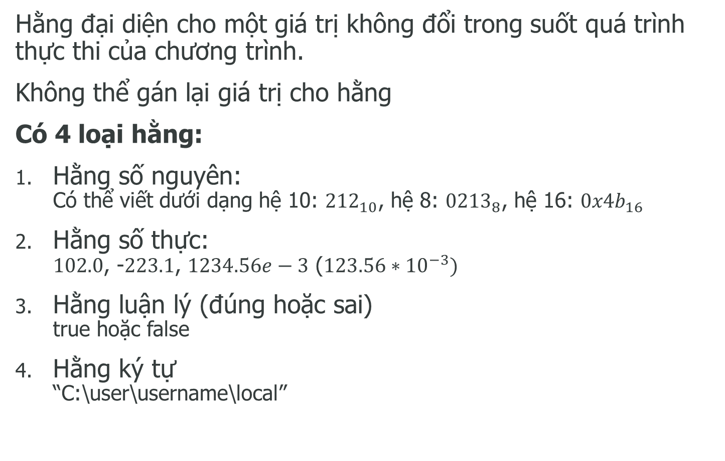
5. Hằng (constant)
Hằng đại diện cho một giá trị không đổi trong suốt quá trình thực thi của chương trình.
Không thể gán lại giá trị cho hằng
Có 4 loại hằng:
Hằng số nguyên: Có thể viết dưới dạng hệ 10: ${212}_{10}$, hệ 8: ${0213}_{8}$, hệ 16: ${0x4b}_{16}$
Hằng số thực: $102.0$, -$223.1$, $1234.56e−3$ ($123.56∗{10}^{−3})$
Hằng luận lý (đúng hoặc sai) true hoặc false
Hằng ký tự “C:\user\username\local”

Slide 30
5. Hằng
Cách định nghĩa hằng trong C++: Có 2 cách
Cách 1: Sử dụng #define
Câu lệnh:
Ví dụ:
#define tên_hằng giá_trị
Lưu ý: Không có ký tự ;
#include <iostream>
#define PI 3.14
int main()
{
int r = 2;
std::cout<<2*r*PI;
return 0;
}
6.28

Slide 31
5. Hằng
Cách định nghĩa hằng trong C++: Có 2 cách
Cách 2: Sử dụng const
Câu lệnh:
Ví dụ:
const kiểu_giá_trị tên_hằng = giá_trị_hằng;
#include <iostream>
int main()
{
const float PI = 3.14;
int r = 2;
std::cout<<r*PI;
getch();
return 0;
}
6.28

Slide 32
5. Hằng
Bài tập về nhà:
Câu lệnh #define và const khác nhau thế nào?

Slide 33
6. Bài tập minh họa
Cho biết năm sinh của một người và tính tuổi của người đó.
Cho 2 số a, b. Tính tổng, hiệu, tính và thương của hai số đó.
Cho biết tên sản phẩm, số lượng và đơn giá. Tính tiền và thuế giá trị gia tăng phải trả, biết:
tiền = số lượng * đơn giá
thuế giá trị gia tăng = 10% tiền
Cho biết điểm thi và hệ số 3 môn Toán, Lý, Hóa của một sinh viên. Tính điểm trung bình của sinh viên đó.
Cho biết bán kính của đường tròn. Tính chu vi và diện tích của hình tròn đó.

Slide 34
Bài tập 1
Cho biết năm sinh của một người và tính tuổi của người đó?
#include <iostream>
int main()
{
int namsinh = 1998;
int tuoi = 0;
tuoi = 2016-namsinh;
return 0;
}

Slide 35
Bài tập 2
Cho 2 số a, b. Tính tổng, hiệu, tính và thương của hai số đó
#include <iostream>
int main()
{
int a = 10;
int b = 3;
int tong = 0;
int hieu = 0;
int tich = 0;
float thuong = 0;
tong = a + b;
hieu = a - b;
tich = a * b;
thuong = (float)a / b;
return 0;
}

Slide 36
Bài tập 3
Cho biết tên sản phẩm, số lượng và đơn giá. Tính tiền và thuế giá trị gia tăng phải trả, biết:
tiền = số lượng * đơn giá
thuế giá trị gia tăng = 10% tiền
#include <iostream>
int main()
{
int Soluong = 10;
int Dongia = 500;
int Tien = 0;
float Vat = 0;
Tien = Soluong * Dongia;
Vat = Tien * 0.1;
return 0;
}

Slide 37
Bài tập 4
Cho biết điểm thi và hệ số 3 môn Toán, Lý, Hóa của một sinh viên. Tính điểm trung bình của sinh viên đó.
#include <iostream>
int main()
{
float toan = 6.5;
float hstoan = 2.0;
float ly = 7.0;
float hsly = 1.0;
float hoa = 7.5;
float hshoa = 1.0;
float Dtb = 0;
Dtb = (toan * hstoan + ly * hsly + hoa * hshoa) / (hstoan + hsly + hshoa);
return 0;
}

Slide 38
Bài tập 5
Cho biết bán kính của đường tròn. Tính chu vi và diện tích của hình tròn đó.
#include <iostream>
#define PI 3.14
int main()
{
float r = 6.5;
float chuvi = 0;
float dientich = 0;
chuvi = 2 * PI * r;
dientich = PI * r * r;
return 0;
}

Slide 39
5. Bài tập về nhà
1. Cho số xe (gồm 5 chữ số) của bạn. Cho biết số xe của bạn được mấy nút?
2. Cho 1 ký tự chữ thường. In ra ký tự chữ hoa tương ứng.
3. Cho 3 số nguyên. Cho biết số lớn nhất và nhỏ nhất?
4. Cho số thực x. Tính giá trị các biểu thức sau:
a)
b)
5. Viết chương trình cho 2 giờ (giờ, phút, giây) và thực hiện cộng, trừ 2 giờ này.

